Slide 1
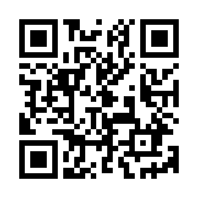

施設に貼って
もらう用（案）
災害時（台風、大雨、地震等）の初動マニュアル
災害時には、 至急E‐WELFISSを入力してください。
（１）震災
市内で震度６弱以上の地震が発生した場合
※入力の連絡を待たずに、E‐Welfissにログインし、必要な情報を入力してください。
（２）風水害
障害福祉情報サービスかながわ（jiritsu.shien@rakuraku.or.jp）によるメール配信及びMCA 無線に
より入力のお願いの連絡をします。
①E‐WELFISSにログインする
URL：https://e-welfiss.city.kawasaki.jp/
bosai-system/login
【施設のID、パスワード】
ログインID：
パスワード：
スマホからも
アクセスできます
②～④の入力前に、画面左上の災害名を確認してください。
②トップ画面の「連絡体制を確立する」を押す
③ 「支援要請(SOS)」を押す
「支援要請」で詳細を入力する
至急、支援が
必要な場合のみ
④「被害報告」を押し、被害状況を入力する
被害がある場合：「被害あり」を選択→被害状況を入力→送信
被害がない場合：「被害なし」を選択→送信
連絡先には、時間外でも連絡が取れる
電話番号を入力してください。
2025年12月作成

Slide 2
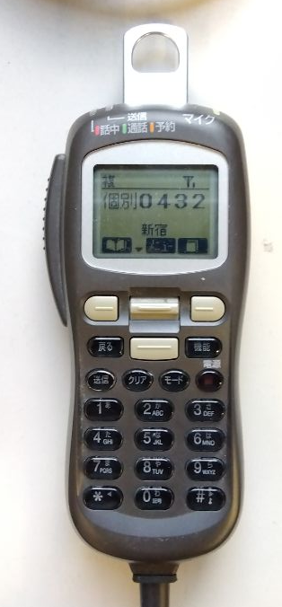

老健、特養
無線機用（案）
包括は機械が異なるため、使えない？
要注意！
MCA無線機の使い方（施設）
通信方法
①左の大きなボタンを一度押して放す
★接続されると、「ピーポー♪」と鳴る
②左の大きなボタンを押しながら、話をする
★話し終えたら、必ずボタンから手を放します。
終了後は、自動的に切断するため、特に作業はありません。
田中電気に内容確認中
個別に発信する場合
モードボタンを押し、個別****を表示する。
連絡したい無線機の番号を押す。一覧表は無線機の下にあります。
障害グループに発信する場合
左上のグレーのボタンを押し、真ん中のボタンを下に下げ、
障害者施設グループを選択する。
【グループの発信先】
障害者施設…
「MCA無線機 呼び出し番号一覧（施設）」の施設
全障害者入所施設＋全基幹相談支援センター＋障害保健福祉部
会話のルール
★最初に呼び掛けるとき
「こちら▲施設です。○○さん、応答願います。」
★返事を求めるときなど
「○○について状況を教えてください。どうぞ」
やり取りをする際は、自分の発信の最後に「どうぞ」を付ける。
状況や内容によっては2回繰り返す。
平時から、コンセントに挿して電源を入れておいてください。
音量は、「小」（ゼロ）にしないでください。
2025年12月作成

Slide 3
MCA無線機 呼び出し番号一覧（施設）
障害者入所施設
基幹相談支援センター
市役所・区役所
 | 施設名 | 番号
1 | 中央療育センター | 801
2 | みずさわ | 802
3 | れいんぼう川崎 | 803
4 | 柿生学園 | 804
5 | 授産学園つばき寮 | 805
6 | ソレイユ川崎 | 806
7 | 桜の風 | 807
8 | 川崎ラシクル | 118
9 | 桜の丘 （ショートステイ） | 318
 | 施設名 | 番号
1 | 南部基幹相談支援センター | 851
2 | 中部基幹相談支援センター | 852
3 | 北部基幹相談支援センター | 857
 | 施設名 | 番号
1 | 障害保健福祉部 （障害計画課・ 障害者施設指導課） | 003
2 | 南部地域支援室 | 004
3 | 中部地域支援室 | 005
4 | 北部地域支援室 | 006
5 | 川崎区 高齢・障害課 | 100
6 | 幸区 高齢・障害課 | 200
7 | 中原区 高齢・障害課 | 300
8 | 高津区 高齢・障害課 | 400
9 | 宮前区 高齢・障害課 | 500
10 | 多摩区 高齢・障害課 | 600
11 | 麻生区 高齢・障害課 | 700
2025年12月時点

